Slide 1
О чём мы говорили на прошлом уроке?
Что высмеивает Салтыков – Щедрин в романе «История одного города»?

Slide 2
Кто такой гений?
Объясните значение этого слова

Slide 3
Кто такой гений?
Объясните значение этого слова
Гений – это
1.высшая творческая способность.
2.человек, обладающий такой способностью.

Slide 4
Кто такой гений?
Объясните значение этого слова
Гений – это
1.высшая творческая способность.
2.человек, обладающий такой способностью.
Каким вы представляете гения? Как он выглядит?

Slide 5
У Николая Семёновича Лескова есть произведение, которое называется “Старый гений”. Как думаете, о чём должна идти речь в произведении с таким названием?

Slide 6
У Николая Семёновича Лескова есть произведение, которое называется “Старый гений”. Как думаете, о чём должна идти речь в произведении с таким названием?
Почему гений именно старый?

Slide 7
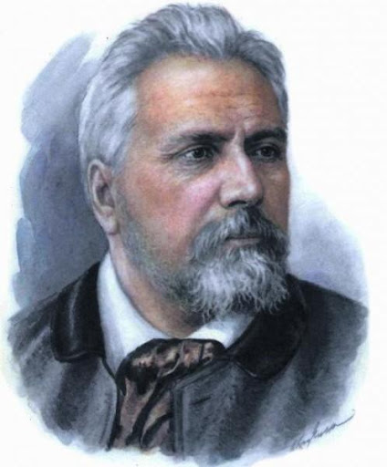
Нравственные ценности
героев
Н.К. Лескова
рассказа
«Старый гений»

Slide 8
Нравственные ценности героев рассказа Н.К. Лескова
«Старый гений»

Slide 9
Задачи урока:
1.Узнать биографию ...
2.Понять, каковы нравственные … героев.
3.Выяснить, какие проблемы общества показаны в рассказе ...

Slide 10
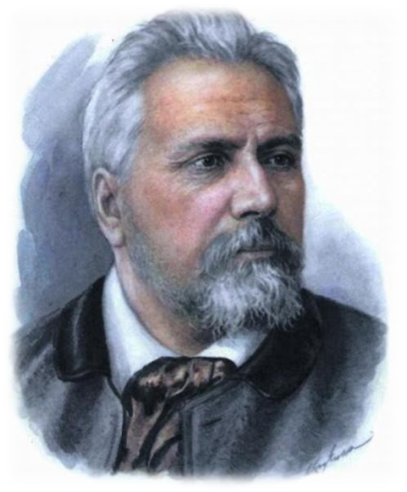
Посмотрите видео о биографии Лескова и ответьте на вопросы:
1.Где родился?
2.Куда поступил в 1841 году?
3.Почему Лесков не получил
должного образования?
4.В каком возрасте умер?

Slide 11
Прочитайте первую главу и ответьте на вопросы:
1.В каком городе происходит действие рассказа?
2.Как старушка помогла молодому франту?
3.Почему добрая старушка поверила великосветскому франту?
4.Почему старушке грозило выселение из дома?
5.Как такой поступок характеризует франта?

Slide 12
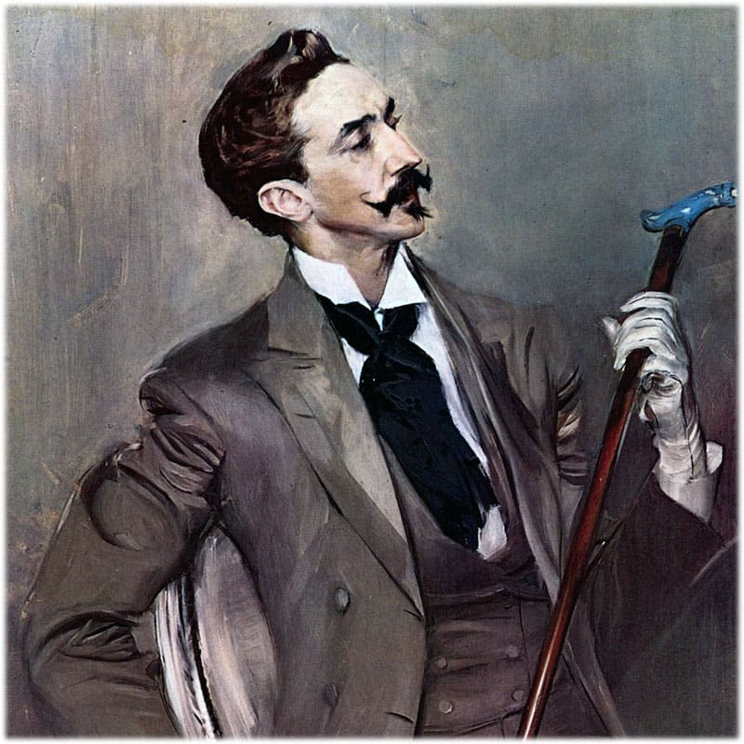
Что было главным
в жизни франта?

Slide 13
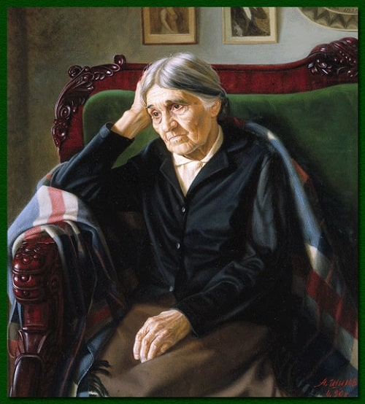
Что было главным
в жизни старушки?

Slide 14
Главные герои рассказа «Старый гений»
Старушка
Франт

Slide 15
Главные герои рассказа «Старый гений»
Старушка
Франт
Честность,
доброта,
сочувствие,
находчивость
Неблагодарность,
равнодушие,
жадность

Slide 16
Главные герои рассказа «Старый гений»
Старушка
Франт
Честность,
доброта,
сочувствие,
находчивость
Неблагодарность,
равнодушие,
жадность
Помогает родным.
Думает только о себе.

Slide 17
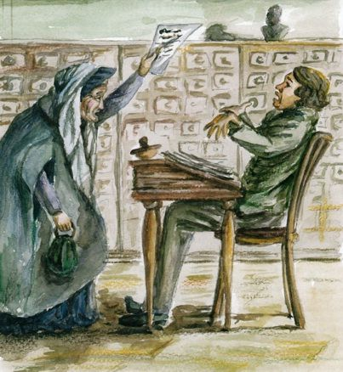
Каковы ценности героев?
Схожи ли они?

Slide 18
Прочитайте вторую главу и ответьте на вопросы:
1.Выиграла ли старушка в суде?
2.Почему женщина не могла получить деньги?
3.Почему на графа многие жаловались?
4. С какими проблемами общества столкнулась старушка, обратившись в высшие инстанции?

Slide 19
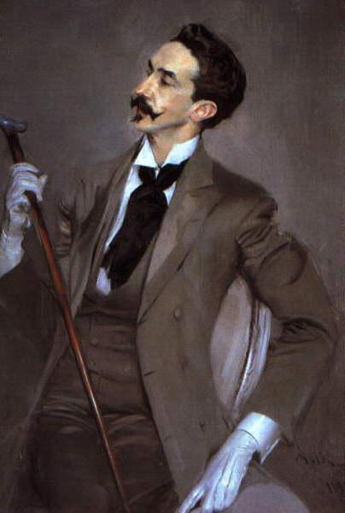
Прочитайте третью главу и ответьте на вопросы:
1.При каком условии должник
точно бы вернул деньги
старушке?
2.Что предлагал старушке незнакомец?

Slide 20
Прочитайте четвёртую главу и ответьте на вопросы:
1.Зачем должник собирался за границу?
2.Для чего старушка занимала у рассказчика деньги?
3.Верил ли рассказчик, что старушке удастся вернуть свои деньги?
4.Почему он помог ей деньгами?
5.Что было необходимо сделать, чтобы вернуть деньги?

Slide 21
Прочитайте пятую главу и ответьте
на вопросы:
1.Кого искала старушка и Иван Иваныч?
2.Как должник оказался в полиции?
3.Почему граф всё выплатил?
4.Почему рассказ назван
«Старый гений»?

Slide 22
Лескову не жаль для “пассажного гения” столь высокого определения, он не вкладывает в него никакой иронии. Гений покарал “злодейство”, и для автора важен не малый “масштаб” гениальности, а важна его высокая суть.
Человеческий талант, в чём бы он ни проявлялся, всегда вносит в жизнь светлое, жизнеутверждающее начало. Потому что связан, по Лескову, с духовной красотой и теплотой человеческого сердца.

Slide 23
Гений – это
1.высшая творческая способность.
2.человек, обладающий такой способностью.
Какое из двух значений подходит
к названию рассказа?
Иронизирует ли автор, называя его гением?

Slide 24
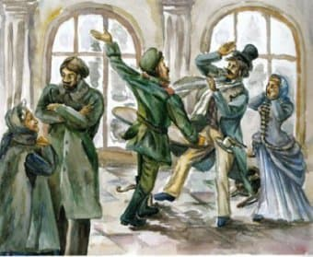
Какие пороки показывает
нам Лесков?

Slide 25
Какие пороки показывает нам Лесков?
Неблагодарность – один из худших человеческих пороков. Из-за бездействия и равнодушия властей страдают от несправедливости простые люди.
Отрадно, что им на помощь приходят такие же простые, но честные, порядочные и находчивые люди, как “гений Иван Иванович”

Slide 26
Актуально ли это произведение
в наши дни?

Slide 27
Проблемы общества лесковского времени перекликаются с проблемами нашего времени, – это злоупотребление в высших эшелонах власти, взятки, коррупция, невнимание к судьбам простых людей, к “мелочам жизни”, из которых и складывается сама жизнь. От них и зависит, будет ли жизнь человека полноценной, счастливой, успешной, сможет ли он реализовать свои способности.

Slide 28
Выберите афоризм, который передаёт главную идею рассказа «Старый гений»:
1.«Законы должны искоренять пороки» (Цицерон)
2.«Когда страна отступает от закона, тогда много в ней начальников» (Соломон)
3.«Настоящие люди служат государству своей совестью» (Торо)
4.«Высшее правосудие – это совесть» (В. Гюго)

Slide 29
Ответьте на вопросы:
1.Что вам понравилось в произведении?
2.Что удивило, заинтересовало?
Что не понравилось?
3.Происходят ли подобные случаи в наши дни? Почему?

Slide 30
Задачи урока:
1.Узнать биографию Лескова.
2.Понять, каковы нравственные ценности героев.
3.Выяснить, какие проблемы общества показаны в рассказе «Старый гений».

Slide 31
Домашнее задание:
прочитать рассказ Л.Н. Толстого «После бала»

